Slide 1
VERSICHERUNGSSCHADEN WAS NUN?
Ilija Krndelj

Slide 2
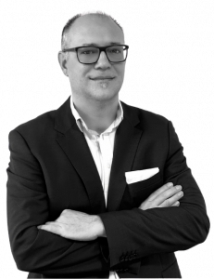
Ilija Krndelj
Verheiratet / 2 Kinder / 49 Jahre alt
32 Jahre Berufserfahrung im Versicherungsbereich
8 Jahre Gutachtertätigkeit
Betreuung von ca. 3.500 Kunden (Gewerbe & Privat)
Eigenes Schadenteam mit Gutachtern und Rechtsbeistand

Slide 3
Das ZIEL sollte sein:
Ihnen im Schadensfall die Aufmerksamkeit und Unterstützung zu bieten, dass Sie schnellstmöglich wieder beruhigt schlafen können – und das mit so wenig Aufwand wie möglich.

Slide 4
Branchenzahlen 2022 und Ausblick 2023
2022 | 2023 | 5-8 % | 15.000 €
78 Mrd. € | Vorraussichtlich ca. 83 Mrd. € | Durchschnittliche Steigerung zum Vorjahr | Durchschnittliche Schadenshöhe
„…wir lassen Sie nicht im Regen stehen!“

Slide 5
Häufige Fehler und Probleme in der Schadensabwicklung
Keine eigenen Ansprechpartner
Lange Bearbeitungszeiten bei der Gesellschaft
Fehlendes Wissen über die Schadensabwicklung
Kein Vertrauen / Misstrauen in die Abwicklung der Versicherungsgesellschaft
Fehlende Unterstützung vor Ort im Schadensfall

Slide 6
Worauf Sie im Schadensfall achten sollten
Direkte Ansprechpartner inkl. Schadensabwicklung
Abwicklung und Unterstützung durch einen guten Berater (Vertrag & Schaden)
Regionale Nähe durch vor Ort Betreuung
Kompetentes Netzwerk für schnelle und unkomplizierte Abwicklung
Ganzheitliche Betreuung „vom Vertrag bis zum Schaden“ aus einer Hand
Vergleichen Sie nicht nur den Preis – sondern auch den Menschen / Berater

Slide 7
Vielen Dank
Ilija Krndelj
ik@ameo-beratung.de

